Slide 2
P&D - Usinas Hidrelétricas Reversíveis
HERA
7 de fevereiro de 2022

Slide 3
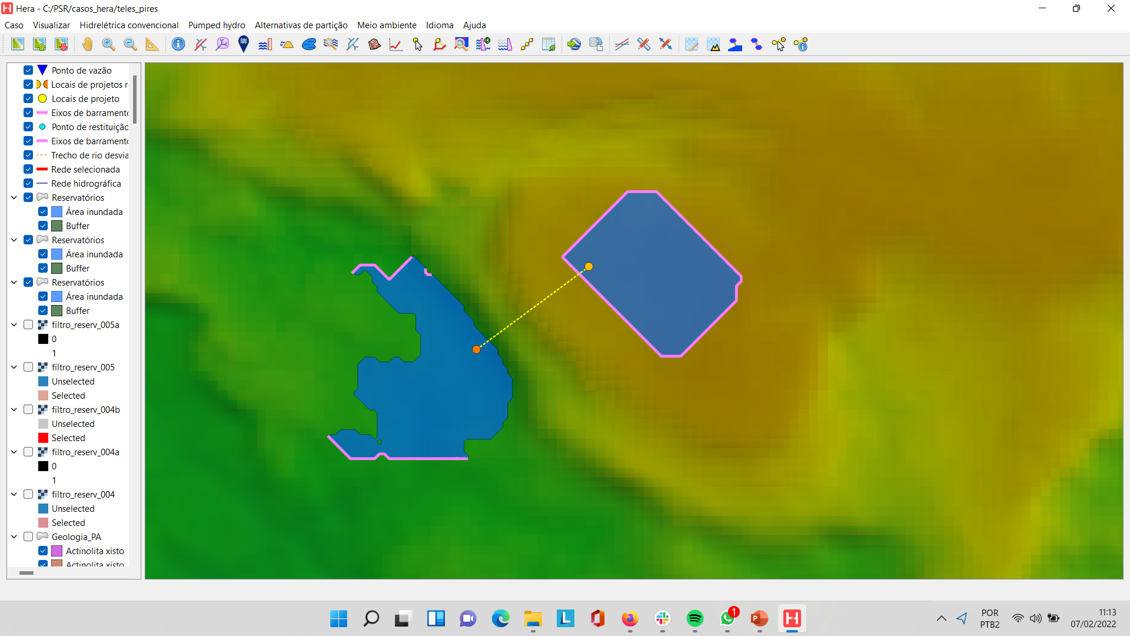
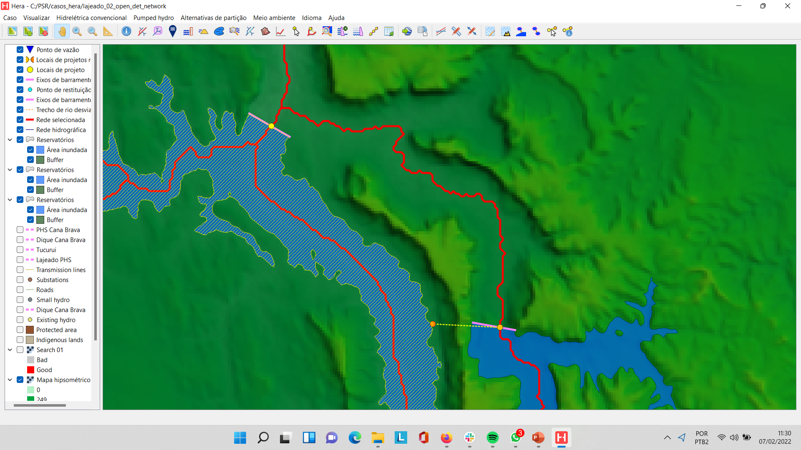
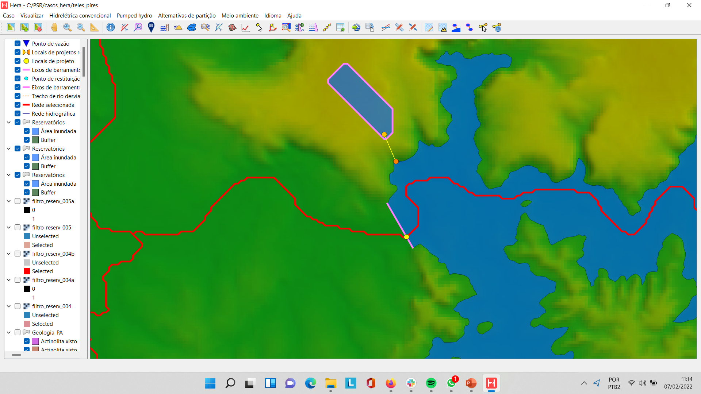
Arranjos Topológicos de UHR no HERA
Ciclo Fechado
Ciclo Aberto
Reservatório inferior existente
Ciclo Semiaberto
Reservatório inferior existente

Slide 4
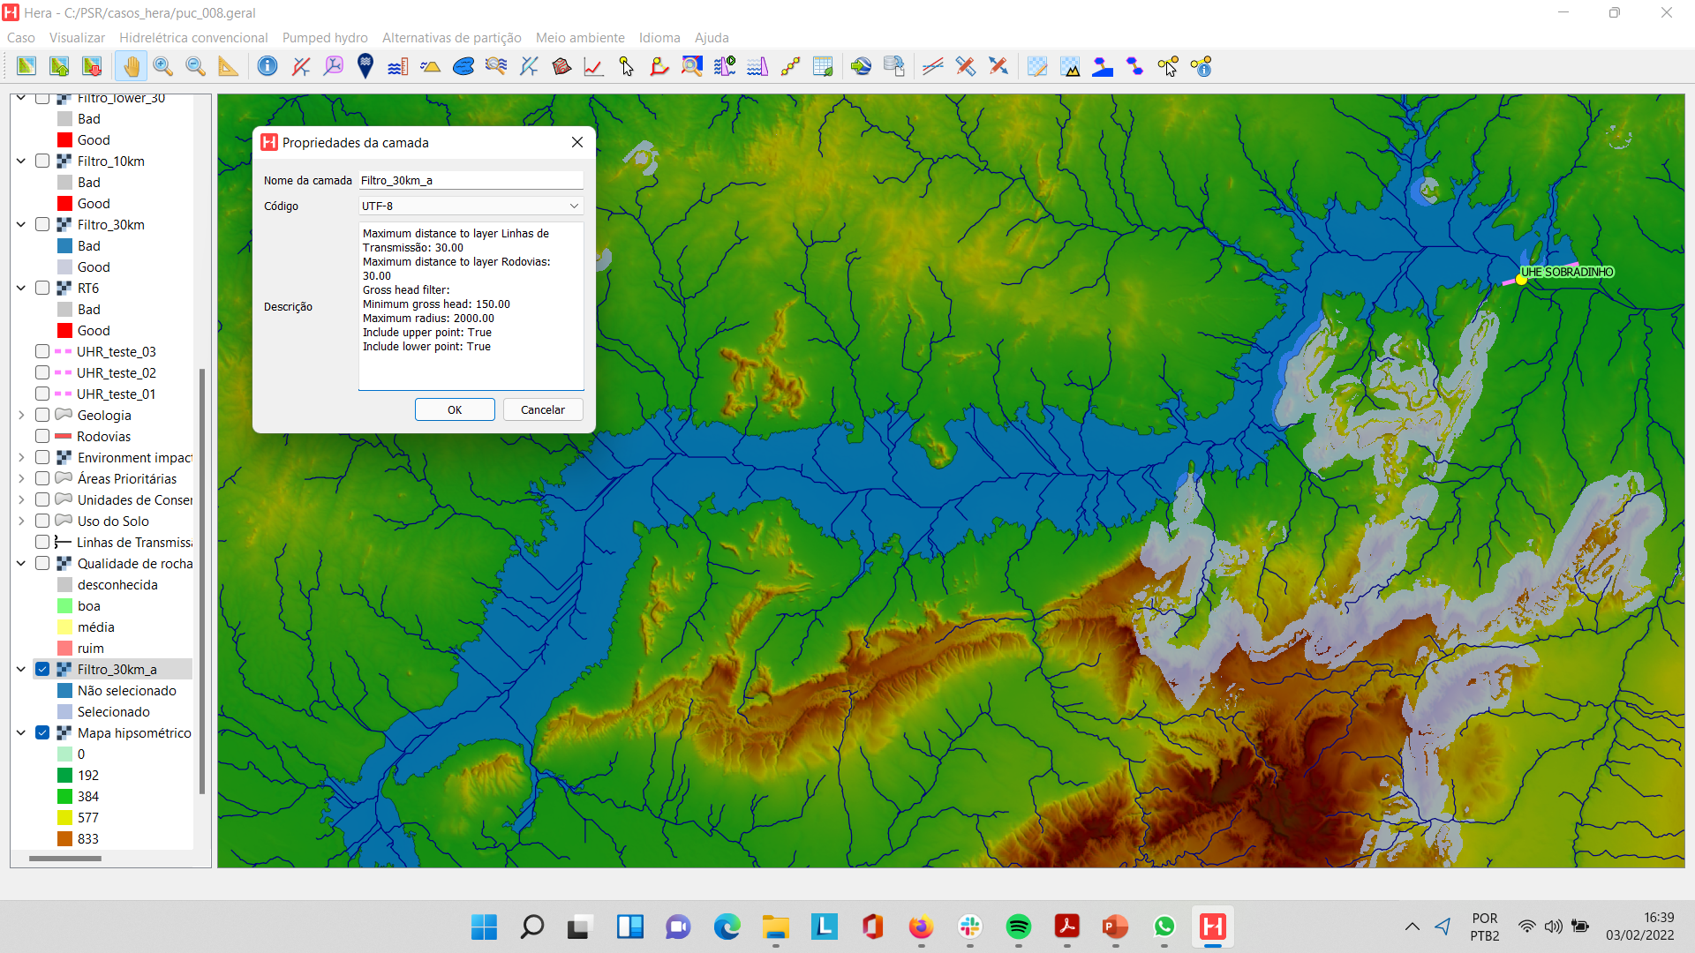
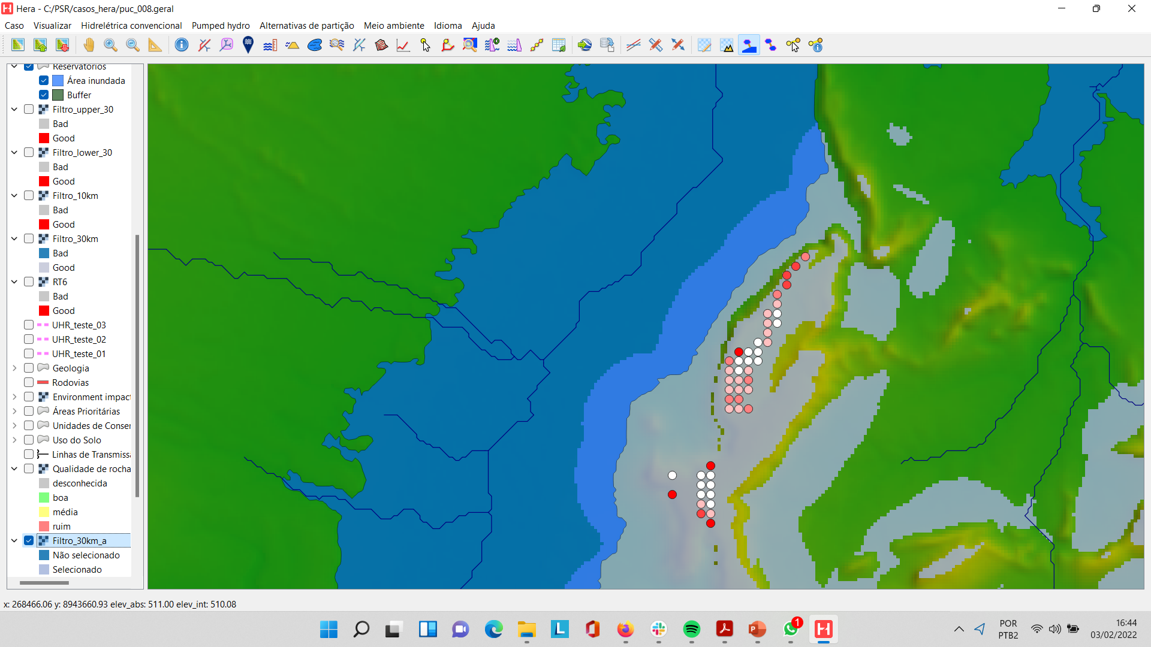
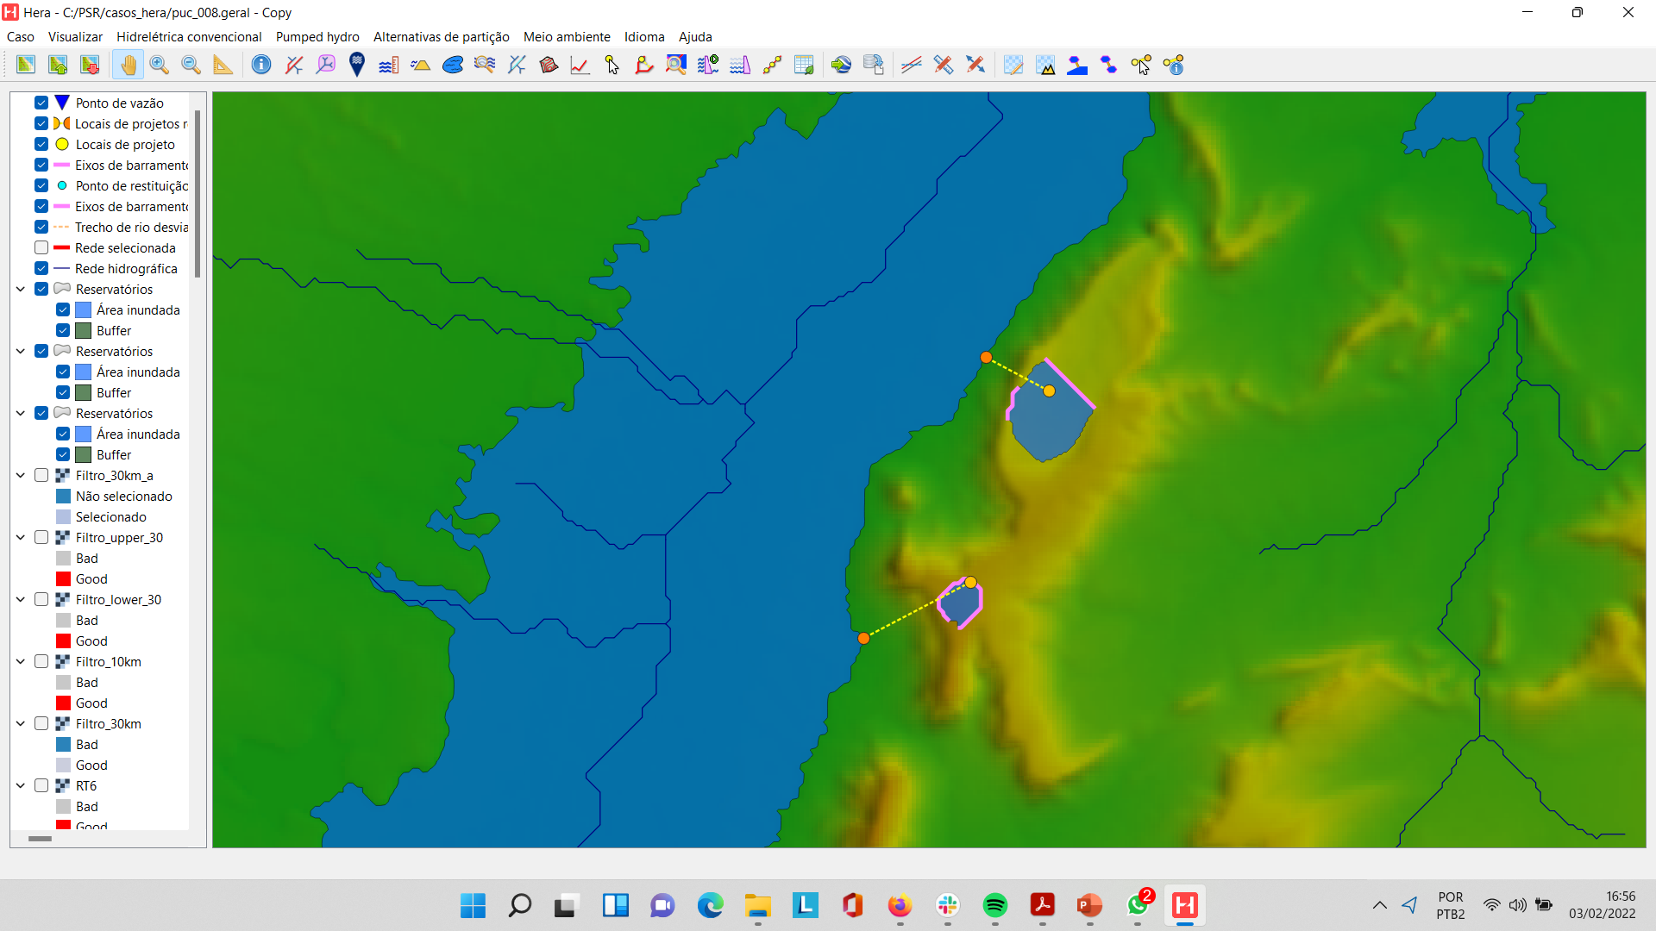
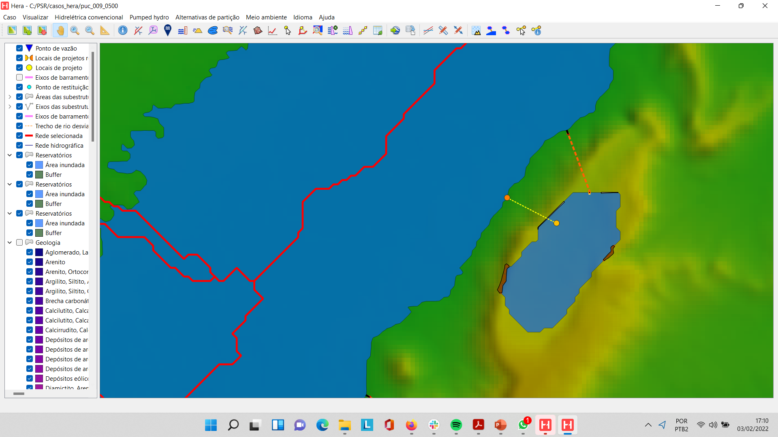
Fluxograma do módulo de UHR no HERA
Aplicação de Filtros
Busca Intensiva (“Screening”)
Projetos de Engenharia
Locais Alternativos
Melhores Projetos

Slide 5
Aplicação de Filtros

Slide 6
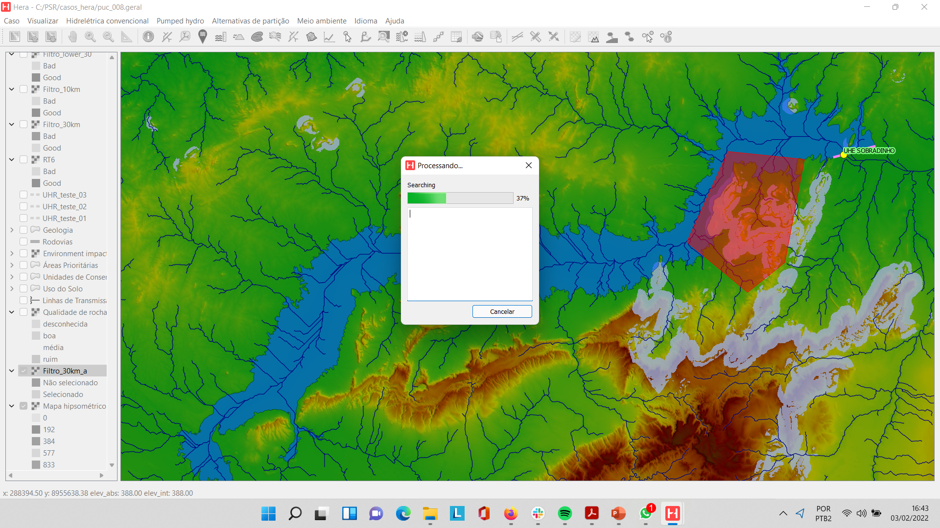
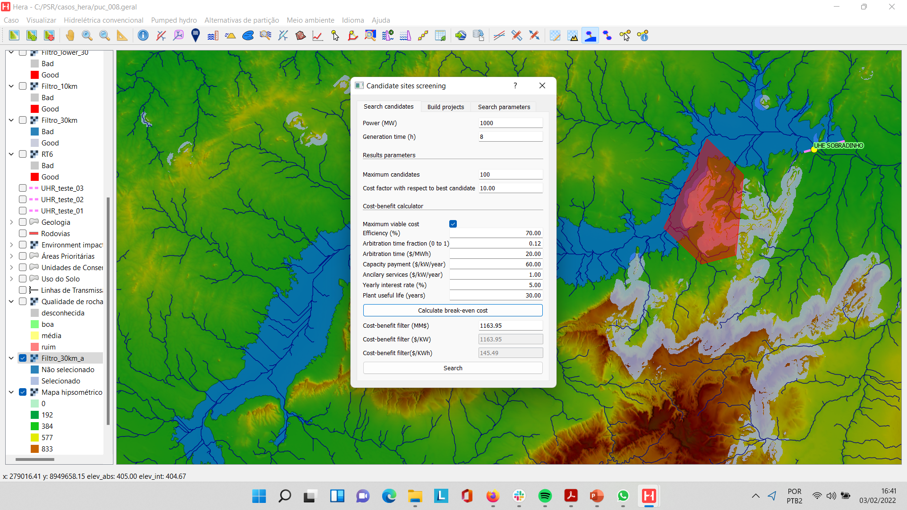
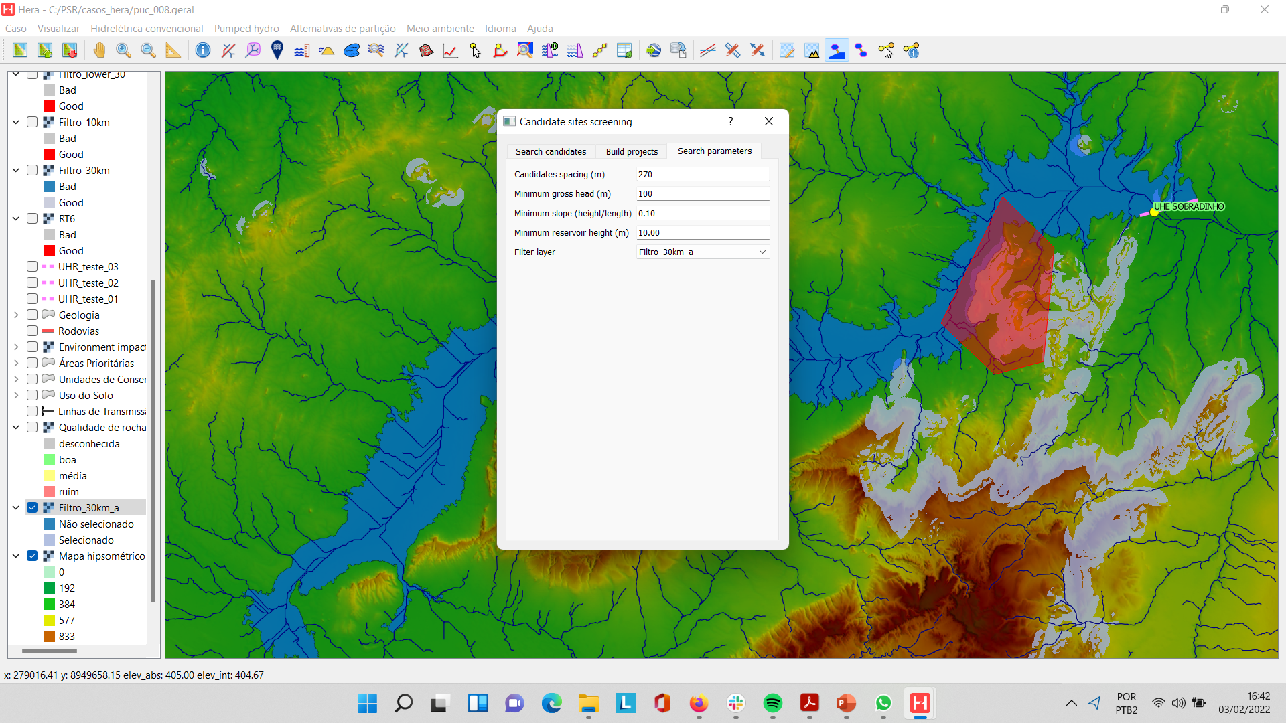
Busca Intensiva (“Screening”) – locais alternativos

Slide 7
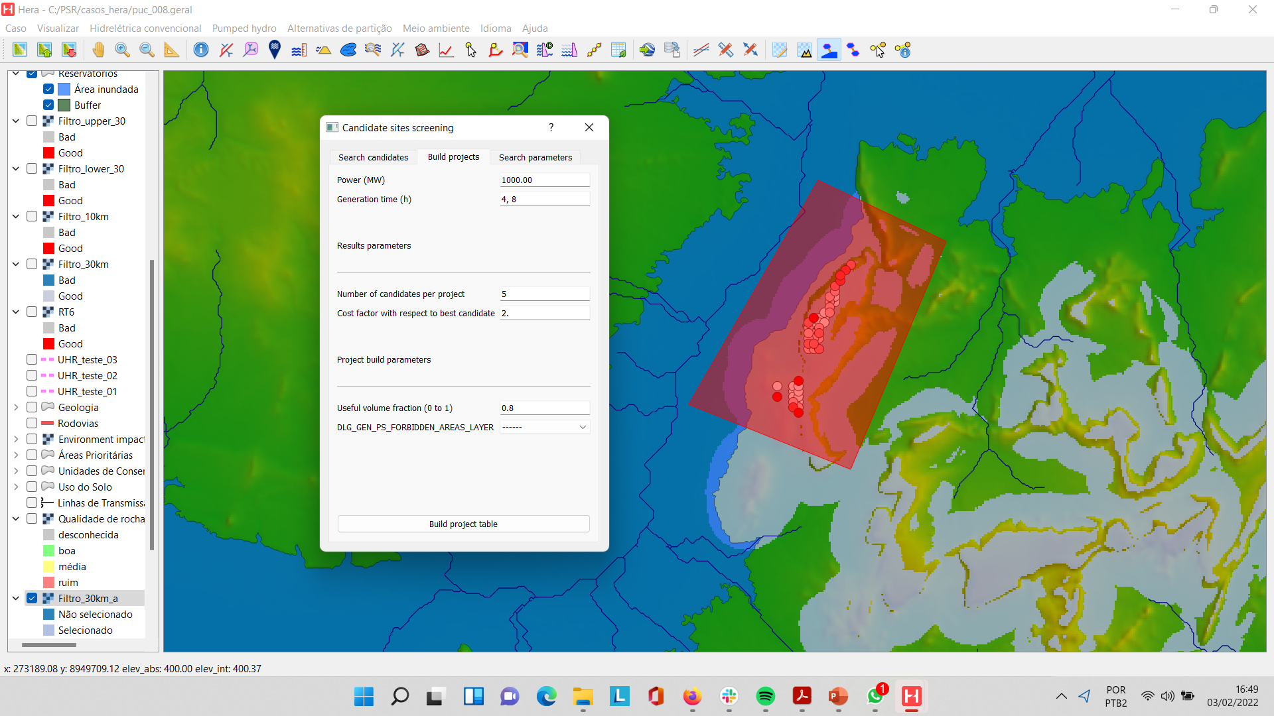
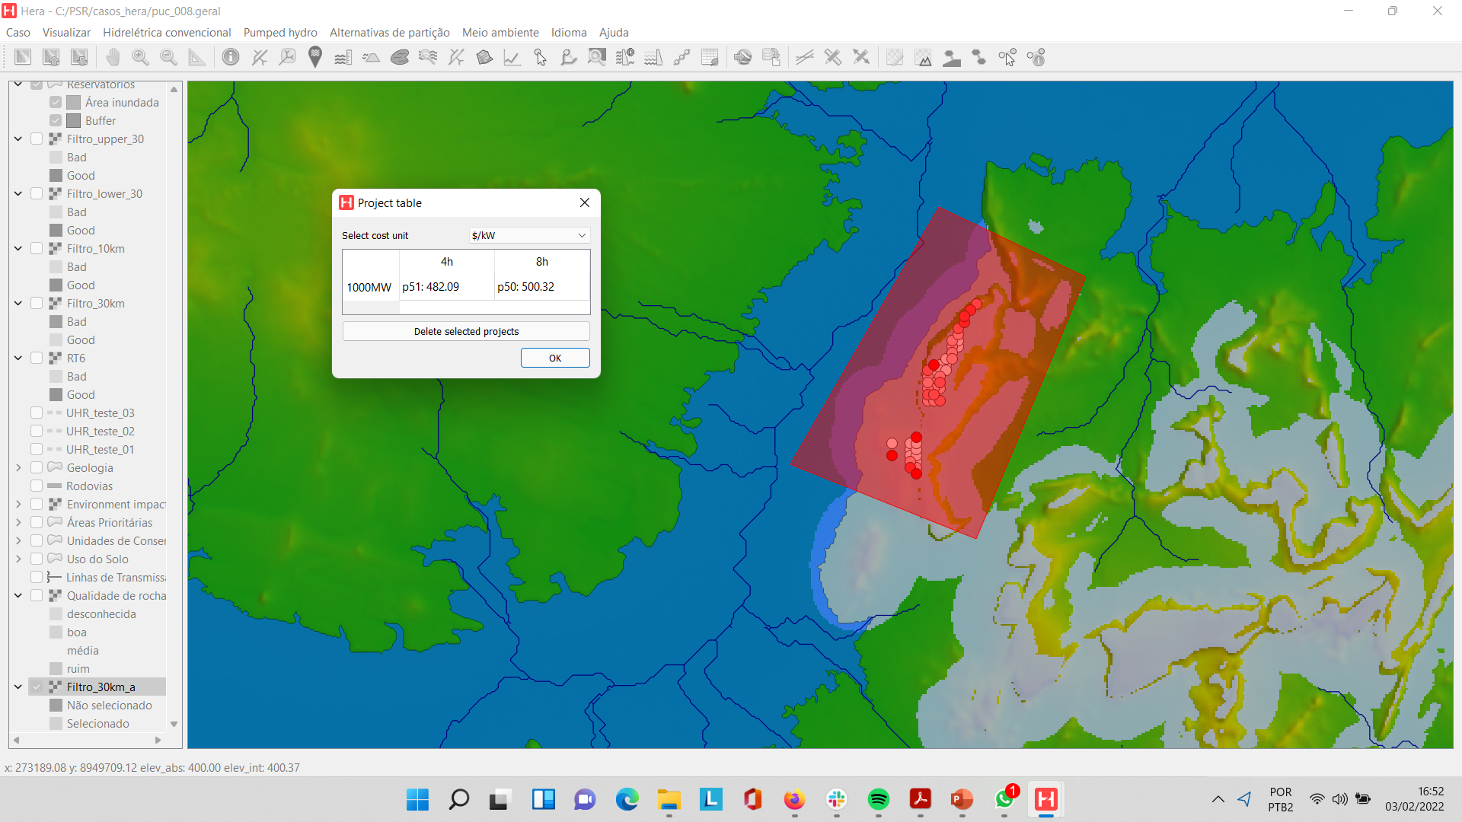
Busca Intensiva (“Screening”) – melhores projetos

Slide 8
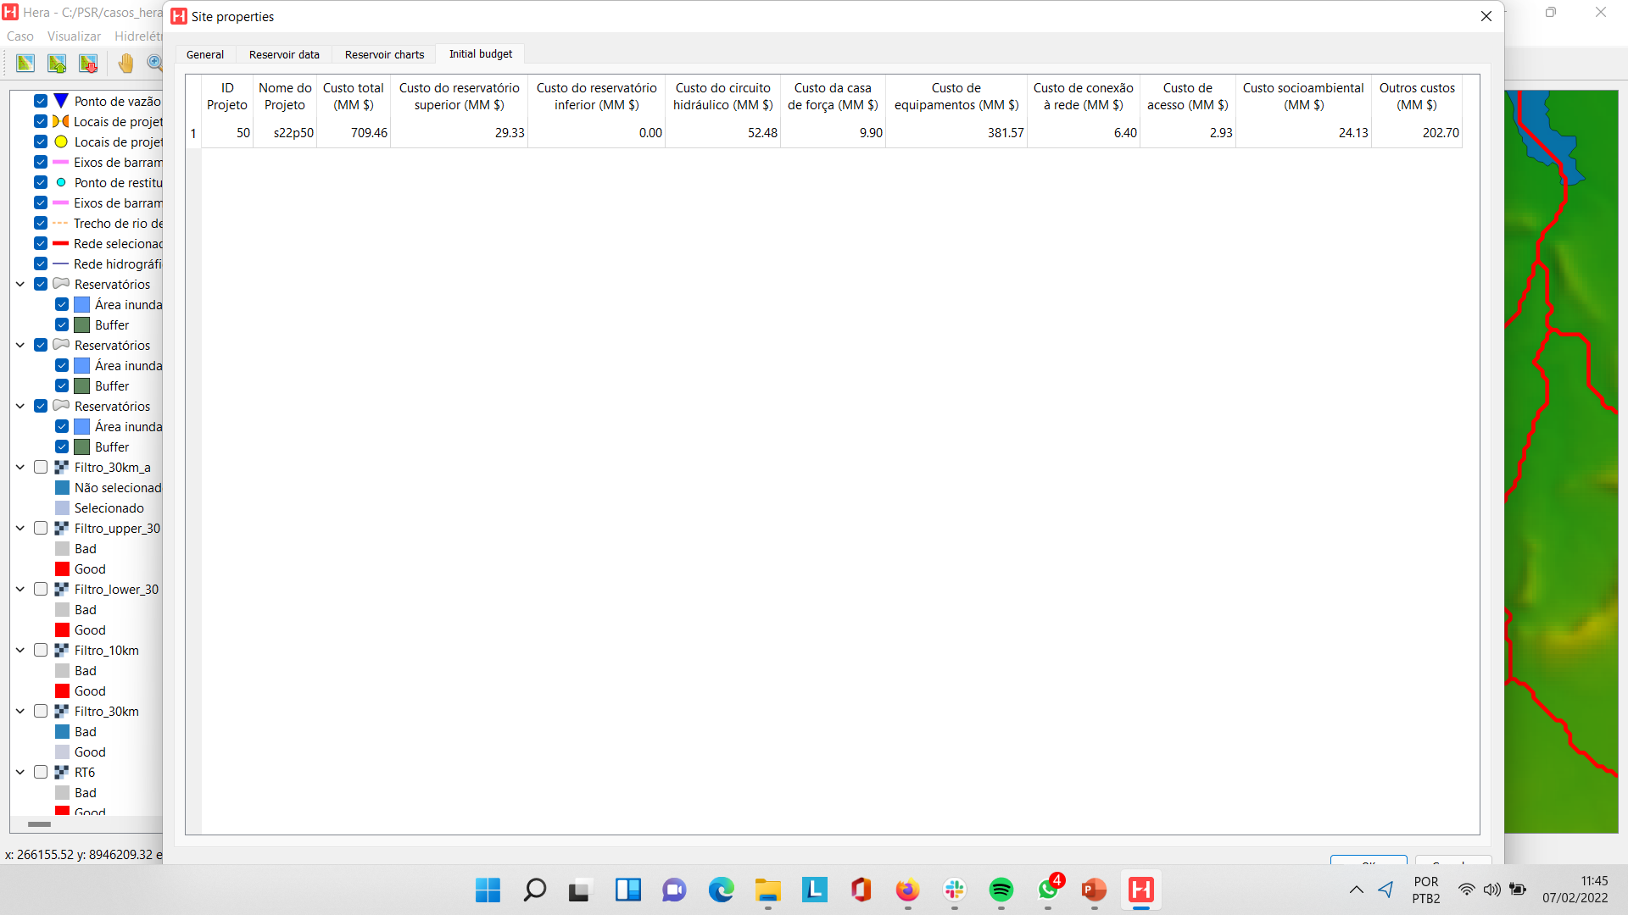
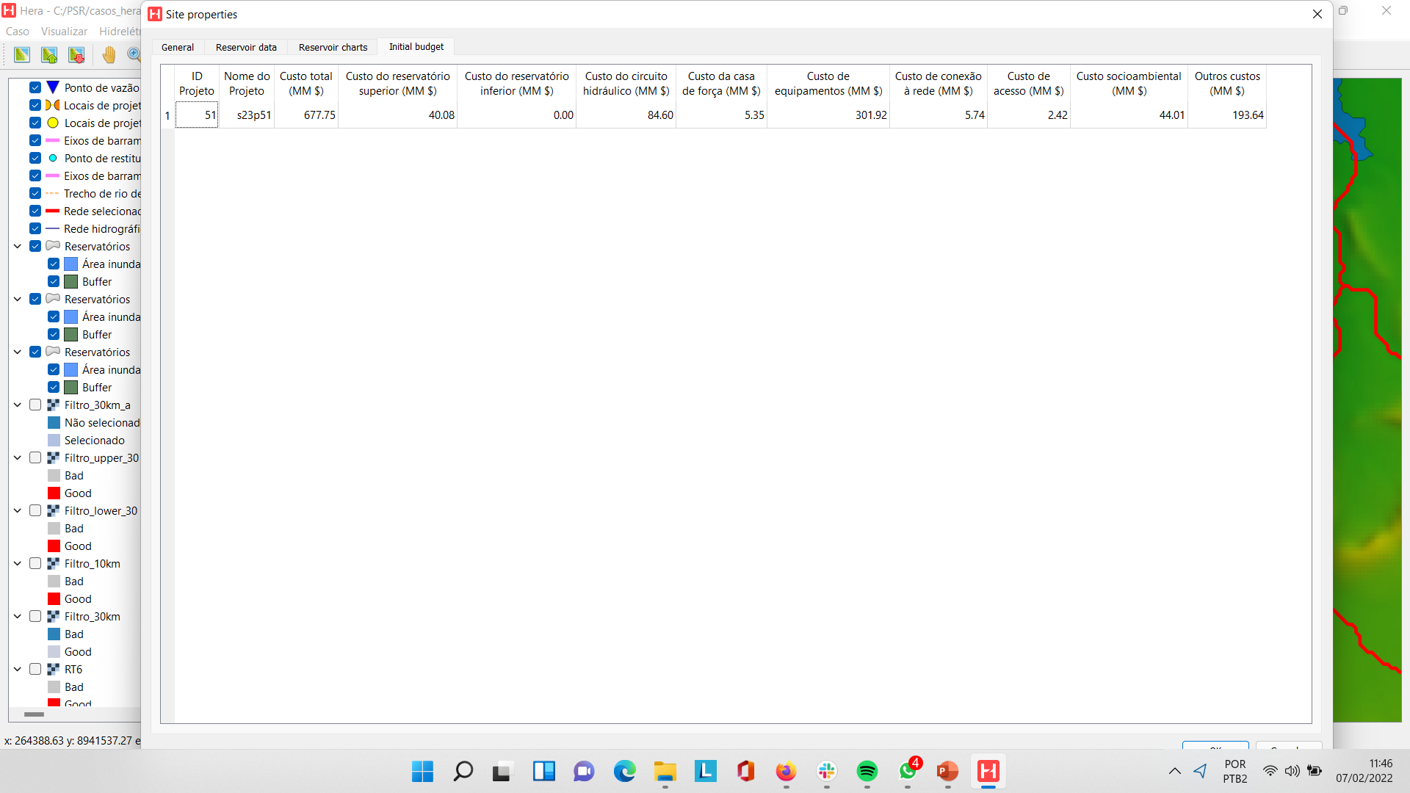
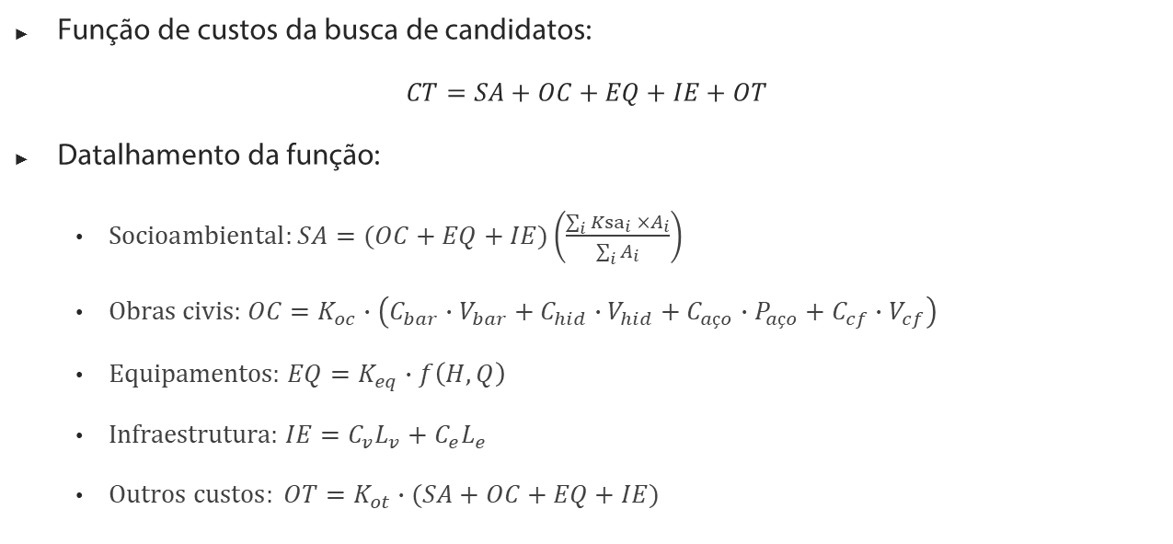
Busca Intensiva (“Screening”) – orçamento preliminar
Função de custos da busca de candidatos:
$$CT=SA+OC+EQ+IE+OT$$
Datalhamento da função:
$Socioambiental:$ $SA=(OC+EQ+IE)\left(\frac{\sum_{i}{{Ksa}_{i} ×A_{i}}}{\sum_{i}{A_{i}}}\right)$
Obras civis: $OC=K_{oc}∙\left(C_{bar}∙V_{bar}+C_{hid}∙V_{hid}+C_{aço}∙P_{aço}+C_{cf}∙V_{cf}\right)$
Equipamentos: $EQ=K_{eq}∙f\left(H,Q\right)$
Infraestrutura: $IE=C_{v}L_{v}+C_{e}L_{e}$
$Outros custos: OT=K_{ot}∙(SA+OC+EQ+IE)$

Slide 9
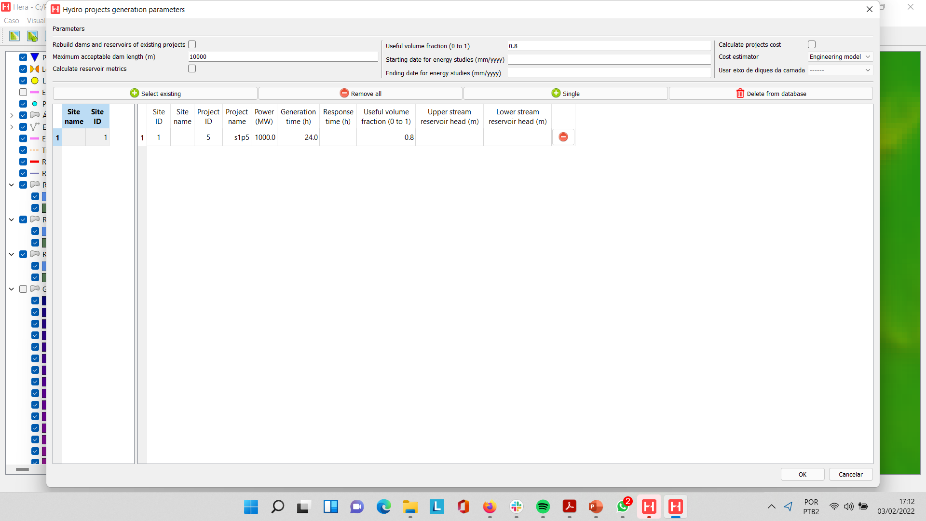
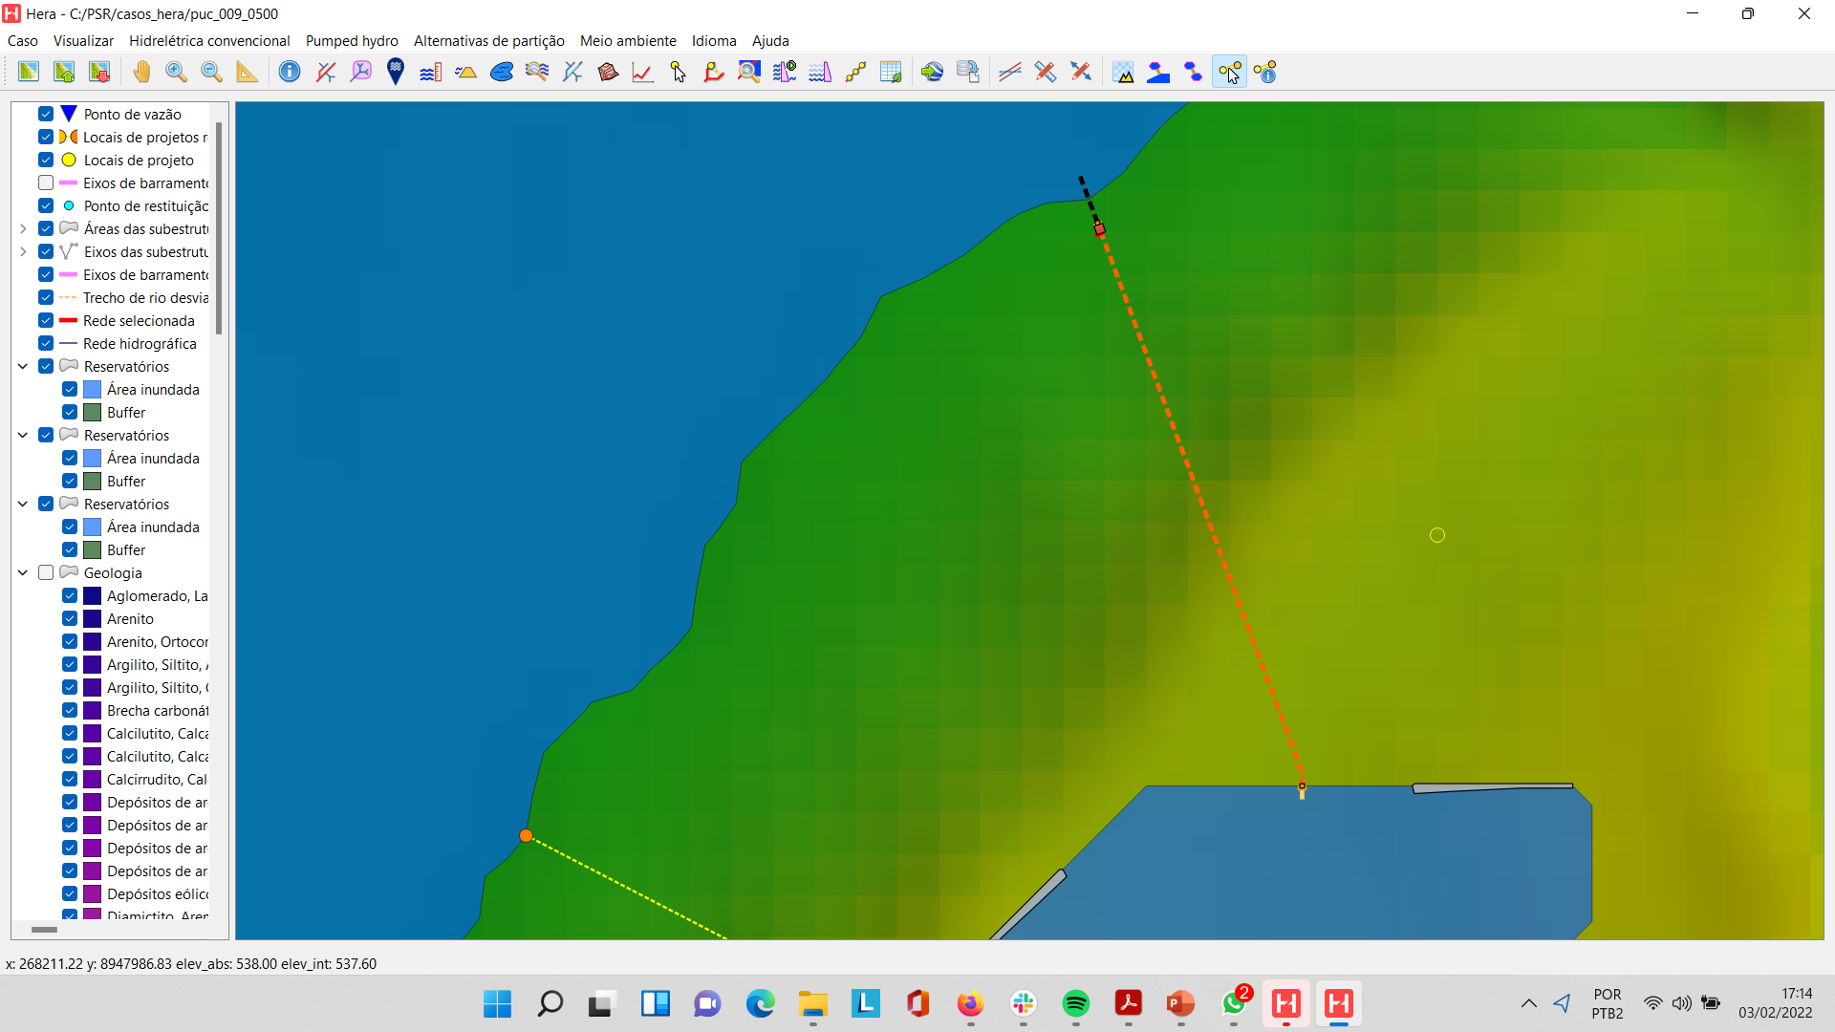
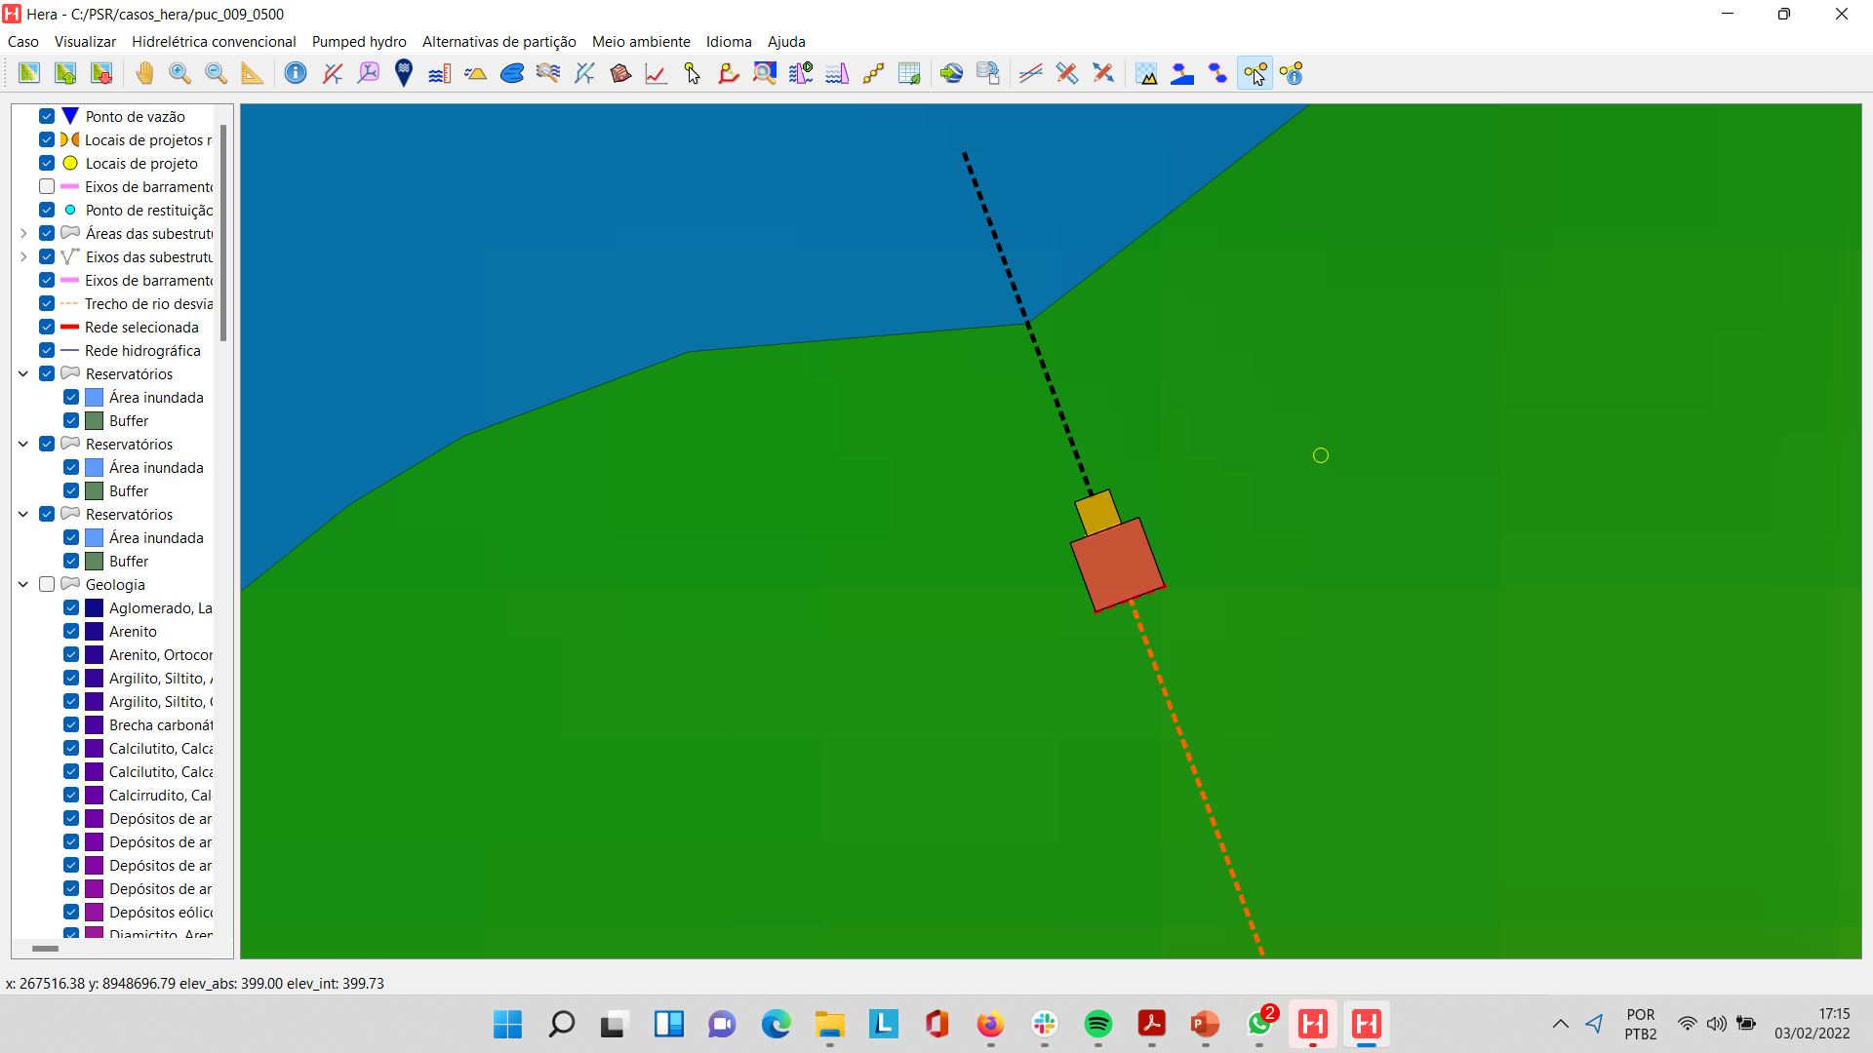
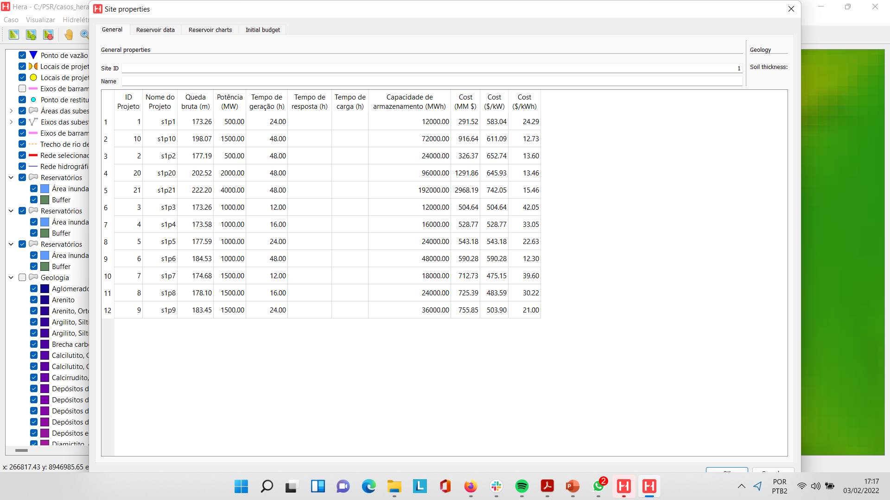
Projetos de Engenharia (em desenvolvimento)

Slide 10
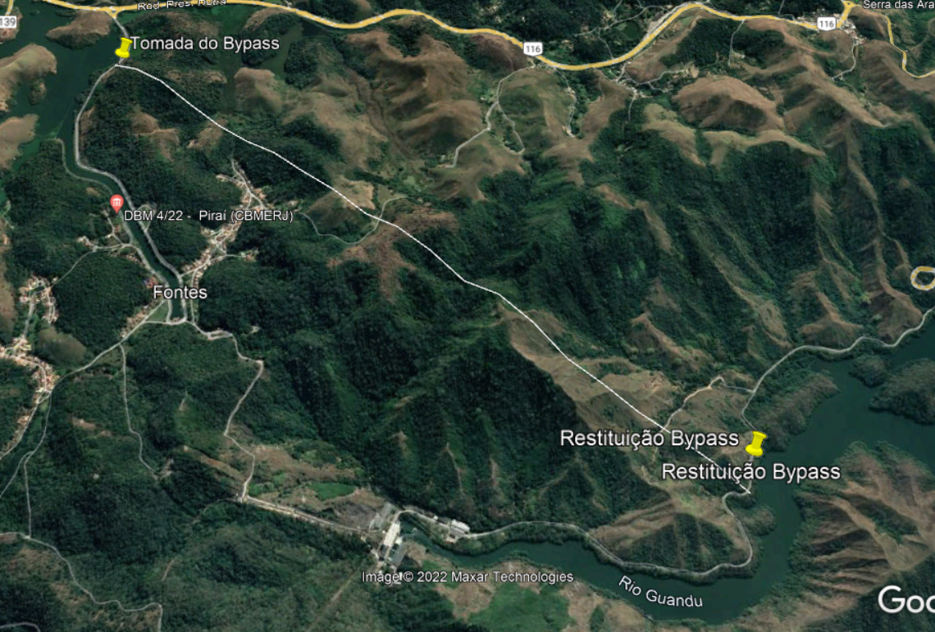
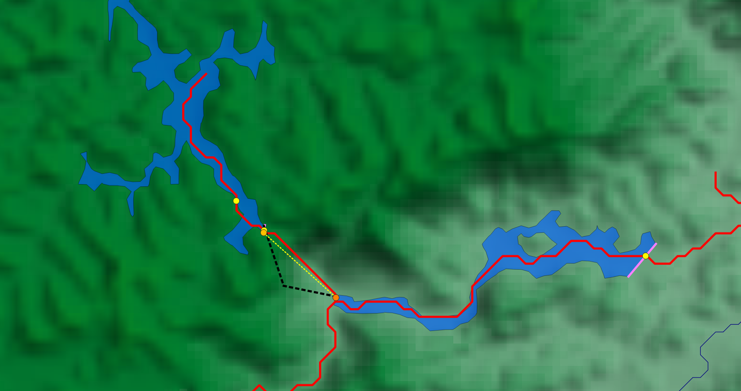
Estudos de caso - Light

Slide 11
Obrigado!

